Slide 1
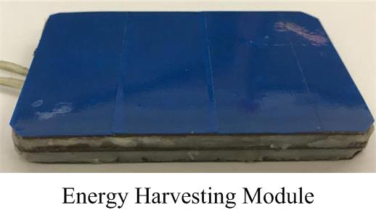
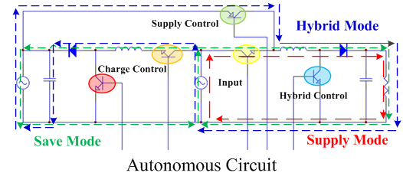
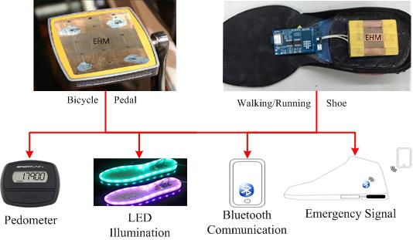
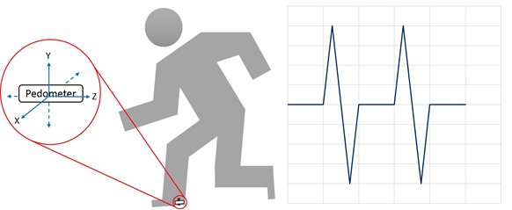
智慧型獵能模組及應用 Intelligent Energy Harvesting Module
作品簡介
發明人：丁鏞、林烜鵬、余治軒、莊子逸
本發明專利是設計特殊型式之壓電元件結合輔助機構，使之能產生高形變或高電壓輸出。數片弧形之壓電元件貼附於配合之弧形金屬結構，而外部覆蓋一矩形之結構，當外力施加於矩形之結構，則內部弧形結構會受力而產生形變，貼附於其上之壓電元件亦會產生形變，而因壓電之正電壓效應(piezoelectric direct effect)會產生電壓訊號，可作為感測器或獵能裝置，所產生之電力可提供無線通訊傳輸及周邊應用所需。此外，還設計了一個低電力需求之自主電路能源管理系統，根據預先所設定之儲能或直接供應應用端所需能量對應之電壓準位，實施包括直接供應模式、供應加充電模式、以及電池輔助供電複合模式三種模式之自主式切換。
目前所設計的獵能裝置尺寸適合放於休閒運動鞋或自行車腳踏板，以1Hz左右之操作方式推論，在一段時間內可產生約10mW之能量。以目前設計之一組獵能裝置加上自主電路以及數項應用如無線(藍芽)通訊:傳輸至手機資料及控制命令訊號、計步器: 由產生之訊號源直接計數行走或踩踏步數、燈光顯示: 點亮LED燈並展現不同模式供娛樂或特殊用途、以及緊急訊號: 依所設定之特別施壓方式產生對應之電壓訊號並判讀為緊急狀況，其價格僅需不到US$20。有別於已開發類似的獵能裝置，本發明件之優點包括低價格、小空間內產出足夠的電能、以及提供多項數據測量和遠端數據傳輸功能。本發明之整體模組化設計已具有相當之可行性與新穎性，並已準備完善供日常生活所需。請參閱：https://www.youtube.com/channel/UCEwZEKMQyxDBna0olpngB5g/videos
應用範例
本獵能裝置是以模組型態，除目前考慮之休閒運動鞋及自行車，可擴展至其他類型運用。如有需應用端為(藍芽)通訊、計步器、燈光顯示、或及緊急訊號本模組皆適用。本裝置為一種輕型之綠能系統，其市場效益頗大。
「壓電獵能裝置(EHM)」已獲得中華民國發明專利(I589111)，及美國專利申請號(15/270,424)。以及電路方面「自主性壓電轉換電路系統 」獲得中華民國發明專利(I445280)。另以壓電獵能裝置及自主性壓電轉換電路系統結合後端應用之「智慧型獵能模組及應用」申請中華明國專利以及美國專利中。
中原大學產學經營暨專利技轉中心 TEL：03-2651831~4 FAX：03-2651809

